Slide 1

PROJET DE FIN D'ÉTUDE
Quiz IA
Génération et scoring d'idées de quiz vidéo virales bilingues (FR/EN)
Projet de fin d'étude — LIORA
Code source : github.com/CerebroLeague/projet_data_Liora
Loic FONKOUA

Slide 2
Le problème
~1 vidéo/jour
1,5 à 2 vidéos/jour
La question clé 🎯
Peut-on générer automatiquement des idées virales, nichées et bilingues, et prédire lesquelles marcheront avant de produire ?
Production automatisée en FR et EN, mais l'idéation reste manuelle.
Les concurrents publient plus vite : l'idéation devient le vrai goulot.

Slide 3
Objectifs
1
Collecter et structurer un corpus de vidéos concurrentes.
2
Définir une variable cible de viralité comparable entre niches.
3
Prédire la viralité à partir de signaux connus avant publication.
4
Générer des idées ancrées sur les données et les classer par potentiel.
5
Exposer le tout via une API et une démonstration.

Slide 4
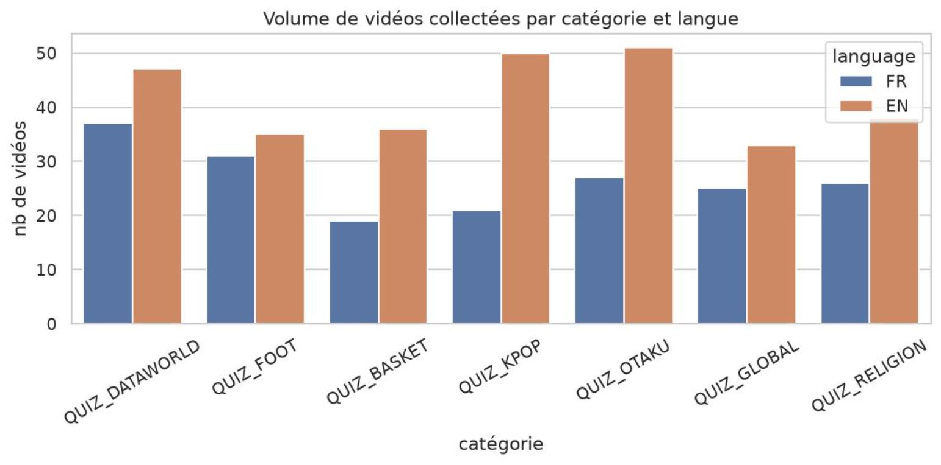
Les données
476
Vidéos collectées
7
Niches
2
Langues (FR/EN)

Slide 5

Exploration — 3 constats validés
Chaque niche a sa dynamique
L'anglais surperforme
Les vidéos longues marchent mieux
Vues/jour significativement différentes selon la niche (Kruskal-Wallis, p ≈ 3,7 × 10⁻¹⁵) → score normalisé par niche.
Médiane 815 vs 283 vues/jour en FR (Mann-Whitney, p ≈ 1,8 × 10⁻⁸) → langue = levier fort.
Corrélation de Spearman ρ = 0,336 (p ≈ 4,6 × 10⁻¹⁴) — à nuancer (confondant possible).
📊 ANALYSE EXPLORATOIRE VALIDÉE

Slide 6




Variable cible & preprocessing
Score de viralité relatif
Vues/jour → log → z-score par (catégorie × langue). Comparable entre niches.
Features pré-publication
Titre, durée, format, moment de publication, axes thématiques. Signaux connus avant de produire.
Anti-fuite de données
Vues, likes et commentaires exclus des features. Garde-fou automatique intégré au pipeline.

Slide 7
MÉTRIQUE PRINCIPALE : CORRÉLATION DE SPEARMAN
Modèle 1 — Scoring viral (régression)
Modèle | Spearman
Baseline (moyenne) | 0,00
Régression linéaire | 0,36
LightGBM | 0,48
0%
36%
48%
Baseline
Régression linéaire
LightGBM
Moyenne — point de départ
Amélioration significative
Meilleur modèle actuel
LightGBM bat nettement les baselines. Objectif H2 (> 0,5) proche, pas encore atteint.

Slide 8

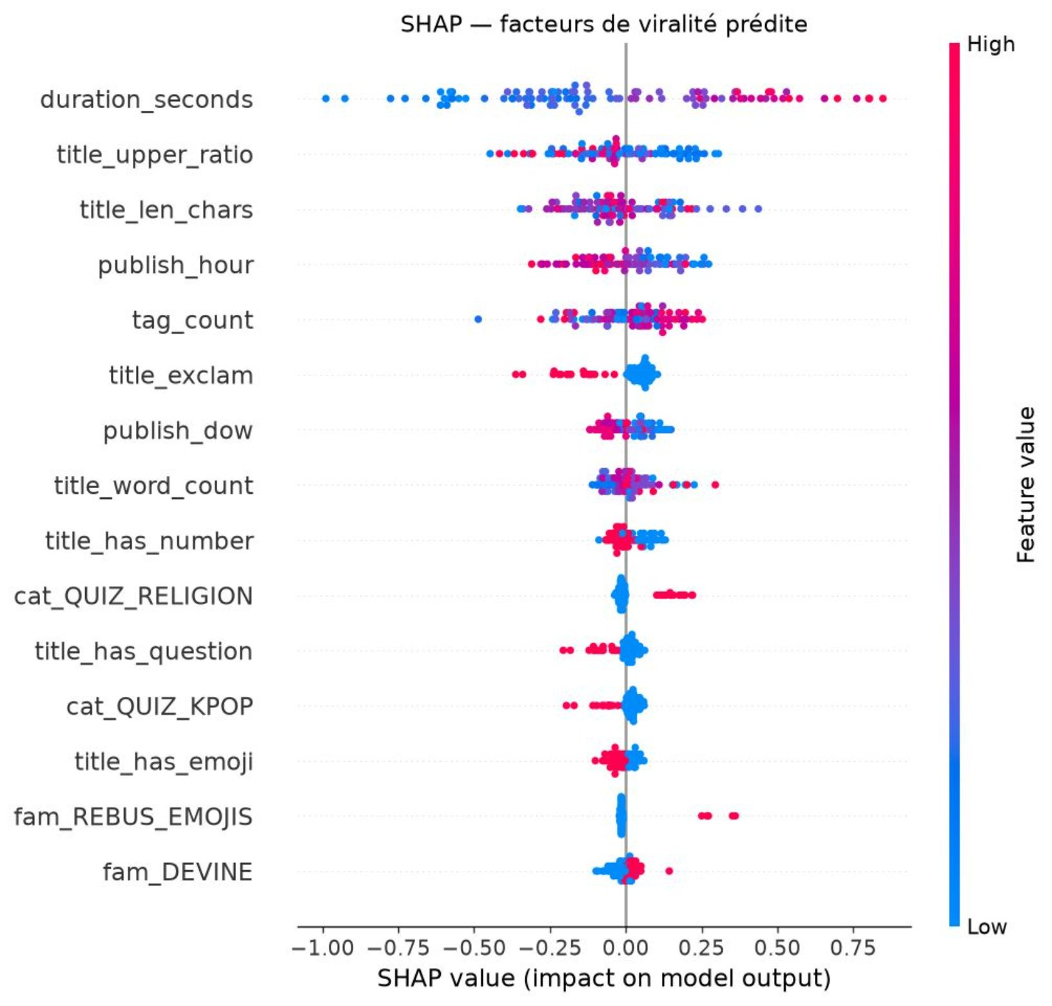
Interprétation (SHAP)
Durée
Domine la prédiction, loin devant tous les autres signaux.
Signaux de titre
Ponctuation, longueur, majuscules : des leviers actionnables avant publication.
Heure de publication
Troisième facteur. Lecture critique : la durée reflète peut-être le type de chaîne plus qu'un vrai levier.

Slide 9
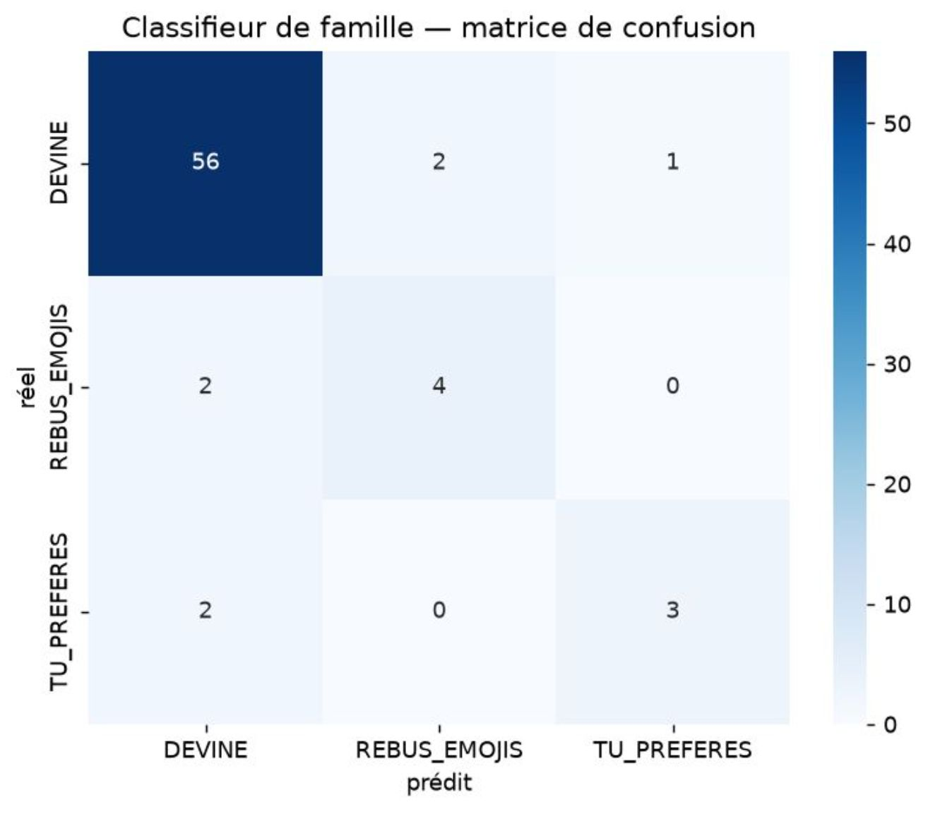


Modèle 2 — Classifieur de famille
40 % DES VIDÉOS SANS FAMILLE → PRÉDICTION PAR LE TITRE
Modèle | Accuracy | Macro-F1
Baseline | 0,84 | 0,30
LightGBM | 0,90 | 0,76
L'accuracy trompe (déséquilibre) → macro-F1 est la vraie métrique.
0,76
Macro-F1 LightGBM
191
Familles comblées

Slide 10



Le produit — Génération par RAG
Récupération
Génération
Scoring & classement
On récupère les titres qui marchent + tendances + mots-clés de la niche.
On les donne en contexte à un modèle de langage (RAG, sans réentraînement).
Chaque idée générée est notée par le modèle de scoring puis classée.
contexte récupéré → LLM → idées → scoring → classement

Slide 11

Démonstration
Application Streamlit — le menu du matin, en direct.
Suggestions du jour
Génération à la demande
5 FR + 5 EN classées
Explication du score (SHAP) et DataViz
👉 Accéder à la démo

Slide 12

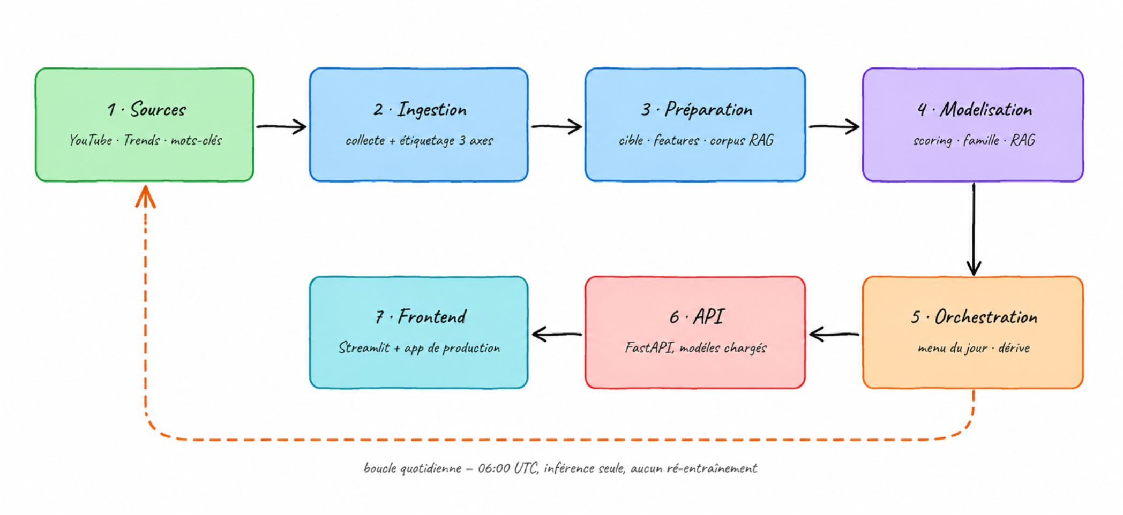


Industrialisation
API (FastAPI)
point d'intégration dans l'application de production.
Tâche quotidienne (cron)
le menu se régénère chaque matin, tout seul.
Déploiement
Docker + GitHub Actions. Tout en CPU, infra gratuite.

Slide 13
SYSTÈME COMPLET ET FONCTIONNEL
Conclusion
2 modèles supervisés
Pipeline end-to-end
Régression (scoring viral) + Classification (famille de quiz)
Collecte → Modèles → Génération RAG → API → Démo Streamlit
Hypothèse | Verdict
H2 — Spearman > 0,5 | Proche (0,48), baselines battues
RAG > zero-shot / qualité ∝ retrieval | Pipeline validé, éval à approfondir
Résultat honnête : approche pertinente, performance à consolider.

Slide 14
Limites & perspectives
Corpus modeste (476), biais de langue, familles bruitées.
La viralité est prédite, pas encore prouvée sur des idées publiées.
Pistes : plus de données, features tendances/mots-clés, embeddings de titres, ensembling.

Slide 15

Merci !
Questions ?
Code source : github.com/CerebroLeague/projet_data_Liora
LOIC FONKOUA — PROJET DE FIN D'ÉTUDE LIORA

